Slide 1

PELOTAS HILOS MONSTER
Integrantes: Chinlle edison
Chuquimarca kevin
cobacango michael
NRC: 8338
FECHA: 30/11/2022
TUTOR: Ing. Mauricio Campaña4
1

Slide 2

1 OBJETIVO
2 MARCO TEÓRICO
2.1 HILOS
2..2 PATRÓN MVC
3 DESARROLLO
3.1 CODIFICACIÓN VIDEO 168
3.2 CODIFICACIÓN VIDEO 169
3.3 CODIFICACIÓN VIDEO 170
3.4 FUNCIONALIDAD
3.4.1 EJECUCIÓN VIDEO 168
3.4.2 EJECUCIÓN VIDEO 169
3.4.3 EJECUCIÓN VIDEO 170
4 CONCLUSIONES
5 RECOMENDACIONES
6 BIBLIOGRAFÍA
2

Slide 3
1 OBJETIVO
1 OBJETIVO
2 MARCO TEÓRICO
2.1 HILOS
2..2 PATRÓN MVC
3 DESARROLLO
3.1 CODIFICACIÓN VIDEO 168
3.2 CODIFICACIÓN VIDEO 169
3.3 CODIFICACIÓN VIDEO 170
3.4 FUNCIONALIDAD
3.4.1 EJECUCIÓN VIDEO 168
3.4.2 EJECUCIÓN VIDEO 169
3.4.3 EJECUCIÓN VIDEO 170
4 CONCLUSIONES
5 RECOMENDACIONES
6 BIBLIOGRAFÍA
Analizar y comprender la definición, usos y funcionamiento de los hilos, concurrencia y paralelismo utilizando el lenguaje de programación JAVA y el IDE Apache NetBeans.
3

Slide 4
2 Marco teórico
1 OBJETIVO
2 MARCO TEÓRICO
2.1 HILOS
2..2 PATRÓN MVC
3 DESARROLLO
3.1 CODIFICACIÓN VIDEO 168
3.2 CODIFICACIÓN VIDEO 169
3.3 CODIFICACIÓN VIDEO 170
3.4 FUNCIONALIDAD
3.4.1 EJECUCIÓN VIDEO 168
3.4.2 EJECUCIÓN VIDEO 169
3.4.3 EJECUCIÓN VIDEO 170
4 CONCLUSIONES
5 RECOMENDACIONES
6 BIBLIOGRAFÍA
2.1 Hilos.
Un hilo es un solo flujo de ejecución de instrucciones dentro de un proceso, debido a que no pueden ejecutarse por sí solos, requieren la supervisión de un proceso (Nakayama, 2009). Existen varios lenguajes de programación que permiten crear y gestionar hilos, entre los más conocidos están JAVA y C++.
4

Slide 5
2 Marco teórico
1 OBJETIVO
2 MARCO TEÓRICO
2.1 HILOS
2..2 PATRÓN MVC
3 DESARROLLO
3.1 CODIFICACIÓN VIDEO 168
3.2 CODIFICACIÓN VIDEO 169
3.3 CODIFICACIÓN VIDEO 170
3.4 FUNCIONALIDAD
3.4.1 EJECUCIÓN VIDEO 168
3.4.2 EJECUCIÓN VIDEO 169
3.4.3 EJECUCIÓN VIDEO 170
4 CONCLUSIONES
5 RECOMENDACIONES
6 BIBLIOGRAFÍA
2.1.1 Hilos con Java
JAVA es un lenguaje de programación de altor nivel con tipado estático de datos, está en casi todos los sistemas y dispositivos informáticos convirtiéndolo en uno de los lenguajes más usados y demandados de la actualidad. Soporta múltiples paradigmas de programación y ha sido la base para crear lenguajes de programación modernos como SCALA o Kotlin.
El lenguaje de programación JAVA permite crear hilos y administrarlos gracias a su JVM (Java Virtual Machine). Java es capaz de manejar múltiples hilos con varios flujos de instrucciones y un flujo de datos de forma simultánea (Díaz, 2022).
5

Slide 6
2 Marco teórico
1 OBJETIVO
2 MARCO TEÓRICO
2.1 HILOS
2..2 PATRÓN MVC
3 DESARROLLO
3.1 CODIFICACIÓN VIDEO 168
3.2 CODIFICACIÓN VIDEO 169
3.3 CODIFICACIÓN VIDEO 170
3.4 FUNCIONALIDAD
3.4.1 EJECUCIÓN VIDEO 168
3.4.2 EJECUCIÓN VIDEO 169
3.4.3 EJECUCIÓN VIDEO 170
4 CONCLUSIONES
5 RECOMENDACIONES
6 BIBLIOGRAFÍA
2.1.2 Concurrencia y paralelismo
La concurrencia es la capacidad del CPU para ejecutar varias actividades o procesos al mismo tiempo (Blancarte, 2017). En la concurrencia los procesos no están relacionado, por lo tanto, cualquiera de los procesos puede iniciar y terminar sin afectar a los demás.
El paralelismo consiste en tomar el problema inicial, dividirlo en fracciones más pequeñas y procesarlas aprovechando al máximo la capacidad el procesador (Blancarte, 2017).la principal diferencia con la concurrencia es que todos los procesos están relacionados para resolver el mismo problema.
6

Slide 7
2 Marco teórico
1 OBJETIVO
2 MARCO TEÓRICO
2.1 HILOS
2..2 PATRÓN MVC
3 DESARROLLO
3.1 CODIFICACIÓN VIDEO 168
3.2 CODIFICACIÓN VIDEO 169
3.3 CODIFICACIÓN VIDEO 170
3.4 FUNCIONALIDAD
3.4.1 EJECUCIÓN VIDEO 168
3.4.2 EJECUCIÓN VIDEO 169
3.4.3 EJECUCIÓN VIDEO 170
4 CONCLUSIONES
5 RECOMENDACIONES
6 BIBLIOGRAFÍA
2.2 Patrón MVC
Es un patrón de arquitectura para el desarrollo de aplicaciones software donde su objetivo es el separar la lógica del negocio de la interfaz de usuario lo cual lo hace escalable facilitando la evolución por separado de sus partes, incrementa la reutilización y flexibilidad.
Tuvo su origen en 1979 y es también conocido como patrón MVC, divide una aplicación software en tres grandes partes bien diferenciadas las cuales son Modelo, Vista y Controlador.
7

Slide 8
2 Marco teórico
1 OBJETIVO
2 MARCO TEÓRICO
2.1 HILOS
2..2 PATRÓN MVC
3 DESARROLLO
3.1 CODIFICACIÓN VIDEO 168
3.2 CODIFICACIÓN VIDEO 169
3.3 CODIFICACIÓN VIDEO 170
3.4 FUNCIONALIDAD
3.4.1 EJECUCIÓN VIDEO 168
3.4.2 EJECUCIÓN VIDEO 169
3.4.3 EJECUCIÓN VIDEO 170
4 CONCLUSIONES
5 RECOMENDACIONES
6 BIBLIOGRAFÍA
2.2.1 Modelo
Es una capa donde se localiza la funcionalidad central y los datos, se comunica con el controlador y la base de datos.
Es la capa donde se trabaja con los datos, por tanto, contendrá mecanismos para acceder a la información y también para actualizar su estado. Los datos los tendremos habitualmente en una base de datos, por lo que en los modelos tendremos todas las funciones que accederán a las tablas y harán los correspondientes selects, updates, inserts, etc.
8

Slide 9
2 Marco teórico
1 OBJETIVO
2 MARCO TEÓRICO
2.1 HILOS
2..2 PATRÓN MVC
3 DESARROLLO
3.1 CODIFICACIÓN VIDEO 168
3.2 CODIFICACIÓN VIDEO 169
3.3 CODIFICACIÓN VIDEO 170
3.4 FUNCIONALIDAD
3.4.1 EJECUCIÓN VIDEO 168
3.4.2 EJECUCIÓN VIDEO 169
3.4.3 EJECUCIÓN VIDEO 170
4 CONCLUSIONES
5 RECOMENDACIONES
6 BIBLIOGRAFÍA
2.2.2 Vista
Es la capa donde se muestra la información al usuario donde es posible definir una o más vista de usuario en un software, se comunica con el controlador y el usuario.
Las vistas, como su nombre nos hacen entender, contienen el código de nuestra aplicación que va a producir la visualización de las interfaces de usuario, o sea, el código que nos permitirá renderizar los estados de nuestra aplicación en HTML. En las vistas nada más tenemos los códigos HTML y PHP que nos permite mostrar la salida.
9

Slide 10
2 Marco teórico
1 OBJETIVO
2 MARCO TEÓRICO
2.1 HILOS
2..2 PATRÓN MVC
3 DESARROLLO
3.1 CODIFICACIÓN VIDEO 168
3.2 CODIFICACIÓN VIDEO 169
3.3 CODIFICACIÓN VIDEO 170
3.4 FUNCIONALIDAD
3.4.1 EJECUCIÓN VIDEO 168
3.4.2 EJECUCIÓN VIDEO 169
3.4.3 EJECUCIÓN VIDEO 170
4 CONCLUSIONES
5 RECOMENDACIONES
6 BIBLIOGRAFÍA
2.2.3 Controlador
Es la capa donde se manejan las entradas del usuario se separa la representación interna de la información y la forma en la que se le muestra al usuario, se comunica con el modelo.
Contiene el código necesario para responder a las acciones que se solicitan en la aplicación, como visualizar un elemento, realizar una compra, una búsqueda de información, etc.
En realidad, es una capa que sirve de enlace entre las vistas y los modelos, respondiendo a los mecanismos que puedan requerirse para implementar las necesidades de nuestra aplicación. Sin embargo, su responsabilidad no es manipular directamente datos, ni mostrar ningún tipo de salida, sino servir de enlace entre los modelos y las vistas para implementar las diversas necesidades del desarrollo.
10

Slide 11
3 DESARROLLO
Para la presente práctica se creará un proyecto desde cero y se seguirán los pasos detallados en las siguientes secciones:
11

Slide 12
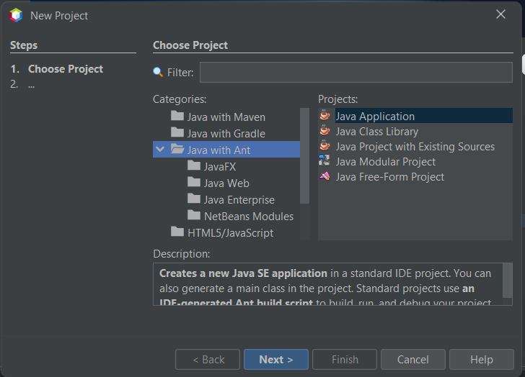
3.1 CODIFICACIón VIDEO 168
1 OBJETIVO
2 MARCO TEÓRICO
2.1 HILOS
2..2 PATRÓN MVC
3 DESARROLLO
3.1 CODIFICACIÓN VIDEO 168
3.2 CODIFICACIÓN VIDEO 169
3.3 CODIFICACIÓN VIDEO 170
3.4 FUNCIONALIDAD
3.4.1 EJECUCIÓN VIDEO 168
3.4.2 EJECUCIÓN VIDEO 169
3.4.3 EJECUCIÓN VIDEO 170
4 CONCLUSIONES
5 RECOMENDACIONES
6 BIBLIOGRAFÍA
1. Se creará un nuevo proyecto y se seleccionará Java with Ant, Java Application y denominar con el nombre 168_TALLER_HILOS_GRUPO#.
12

Slide 13

3.1 CODIFICACIón VIDEO 168
1 OBJETIVO
2 MARCO TEÓRICO
2.1 HILOS
2..2 PATRÓN MVC
3 DESARROLLO
3.1 CODIFICACIÓN VIDEO 168
3.2 CODIFICACIÓN VIDEO 169
3.3 CODIFICACIÓN VIDEO 170
3.4 FUNCIONALIDAD
3.4.1 EJECUCIÓN VIDEO 168
3.4.2 EJECUCIÓN VIDEO 169
3.4.3 EJECUCIÓN VIDEO 170
4 CONCLUSIONES
5 RECOMENDACIONES
6 BIBLIOGRAFÍA
2. Se creará 4 paquetes dentro de la aplicacion principal con los siguientes nombres:
ec.edu.monster
ec.edu.monster.modelo
ec.edu.monster.vista
ec.edu.monster.controlador
13

Slide 14

3.1 CODIFICACIón VIDEO 168
1 OBJETIVO
2 MARCO TEÓRICO
2.1 HILOS
2..2 PATRÓN MVC
3 DESARROLLO
3.1 CODIFICACIÓN VIDEO 168
3.2 CODIFICACIÓN VIDEO 169
3.3 CODIFICACIÓN VIDEO 170
3.4 FUNCIONALIDAD
3.4.1 EJECUCIÓN VIDEO 168
3.4.2 EJECUCIÓN VIDEO 169
3.4.3 EJECUCIÓN VIDEO 170
4 CONCLUSIONES
5 RECOMENDACIONES
6 BIBLIOGRAFÍA
3. Dentro del paquete vista crear 2 clases denominadas:
PelotaVista
PelotaPanelVista
14

Slide 15
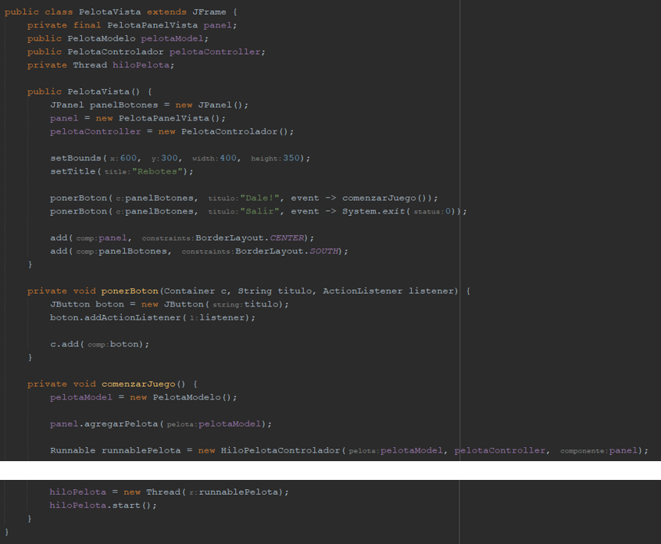
3.1 CODIFICACIón VIDEO 168
1 OBJETIVO
2 MARCO TEÓRICO
2.1 HILOS
2..2 PATRÓN MVC
3 DESARROLLO
3.1 CODIFICACIÓN VIDEO 168
3.2 CODIFICACIÓN VIDEO 169
3.3 CODIFICACIÓN VIDEO 170
3.4 FUNCIONALIDAD
3.4.1 EJECUCIÓN VIDEO 168
3.4.2 EJECUCIÓN VIDEO 169
3.4.3 EJECUCIÓN VIDEO 170
4 CONCLUSIONES
5 RECOMENDACIONES
6 BIBLIOGRAFÍA
4. En la clase PelotaVista encontramos las funciones de mostrar botones de control y la lamina donde se alojan estos.
15

Slide 16
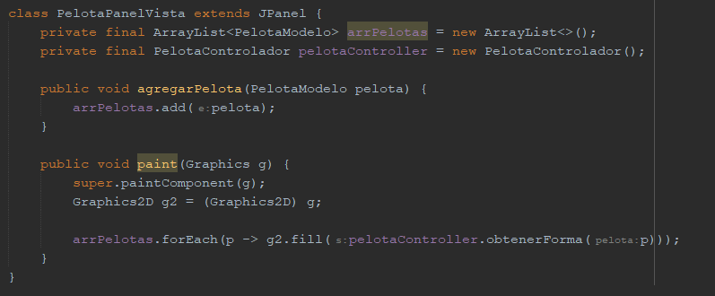
3.1 CODIFICACIón VIDEO 168
1 OBJETIVO
2 MARCO TEÓRICO
2.1 HILOS
2..2 PATRÓN MVC
3 DESARROLLO
3.1 CODIFICACIÓN VIDEO 168
3.2 CODIFICACIÓN VIDEO 169
3.3 CODIFICACIÓN VIDEO 170
3.4 FUNCIONALIDAD
3.4.1 EJECUCIÓN VIDEO 168
3.4.2 EJECUCIÓN VIDEO 169
3.4.3 EJECUCIÓN VIDEO 170
4 CONCLUSIONES
5 RECOMENDACIONES
6 BIBLIOGRAFÍA
5. En la clase PelotaPanelVista encontramos las funciones de crear la lamina principal por la cual se mueven las pelotas generadas.
16

Slide 17

3.1 CODIFICACIón VIDEO 168
1 OBJETIVO
2 MARCO TEÓRICO
2.1 HILOS
2..2 PATRÓN MVC
3 DESARROLLO
3.1 CODIFICACIÓN VIDEO 168
3.2 CODIFICACIÓN VIDEO 169
3.3 CODIFICACIÓN VIDEO 170
3.4 FUNCIONALIDAD
3.4.1 EJECUCIÓN VIDEO 168
3.4.2 EJECUCIÓN VIDEO 169
3.4.3 EJECUCIÓN VIDEO 170
4 CONCLUSIONES
5 RECOMENDACIONES
6 BIBLIOGRAFÍA
6. Dentro del paquete modelo crear 1 clase denominada:
PelotaModelo
17

Slide 18
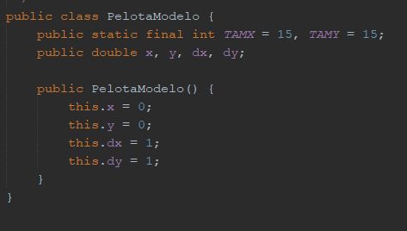
3.1 CODIFICACIón VIDEO 168
1 OBJETIVO
2 MARCO TEÓRICO
2.1 HILOS
2..2 PATRÓN MVC
3 DESARROLLO
3.1 CODIFICACIÓN VIDEO 168
3.2 CODIFICACIÓN VIDEO 169
3.3 CODIFICACIÓN VIDEO 170
3.4 FUNCIONALIDAD
3.4.1 EJECUCIÓN VIDEO 168
3.4.2 EJECUCIÓN VIDEO 169
3.4.3 EJECUCIÓN VIDEO 170
4 CONCLUSIONES
5 RECOMENDACIONES
6 BIBLIOGRAFÍA
7. En la clase PelotaModelo encontramos las coordenadas para el movimiento de las pelotas y los limites de la lamina.
18

Slide 19

3.1 CODIFICACIón VIDEO 168
1 OBJETIVO
2 MARCO TEÓRICO
2.1 HILOS
2..2 PATRÓN MVC
3 DESARROLLO
3.1 CODIFICACIÓN VIDEO 168
3.2 CODIFICACIÓN VIDEO 169
3.3 CODIFICACIÓN VIDEO 170
3.4 FUNCIONALIDAD
3.4.1 EJECUCIÓN VIDEO 168
3.4.2 EJECUCIÓN VIDEO 169
3.4.3 EJECUCIÓN VIDEO 170
4 CONCLUSIONES
5 RECOMENDACIONES
6 BIBLIOGRAFÍA
8. Dentro del paquete controlador crear 2 clases denominadas:
PelotaControlador
HiloPelotaControlador
19

Slide 20
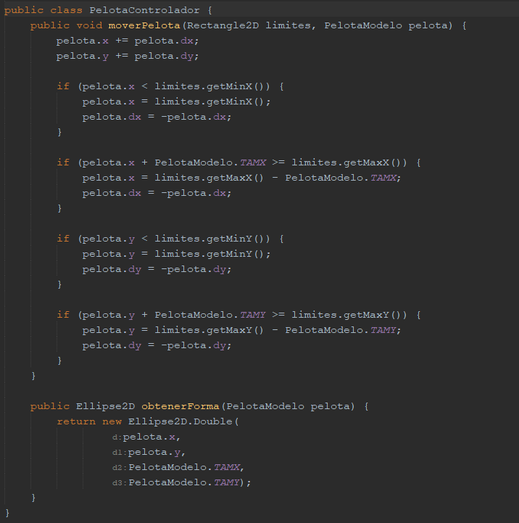
3.1 CODIFICACIón VIDEO 168
1 OBJETIVO
2 MARCO TEÓRICO
2.1 HILOS
2..2 PATRÓN MVC
3 DESARROLLO
3.1 CODIFICACIÓN VIDEO 168
3.2 CODIFICACIÓN VIDEO 169
3.3 CODIFICACIÓN VIDEO 170
3.4 FUNCIONALIDAD
3.4.1 EJECUCIÓN VIDEO 168
3.4.2 EJECUCIÓN VIDEO 169
3.4.3 EJECUCIÓN VIDEO 170
4 CONCLUSIONES
5 RECOMENDACIONES
6 BIBLIOGRAFÍA
9. En la clase PelotaControlador encontramos las funciones para la creación de las pelotas y el movimiento de estas.
20

Slide 21
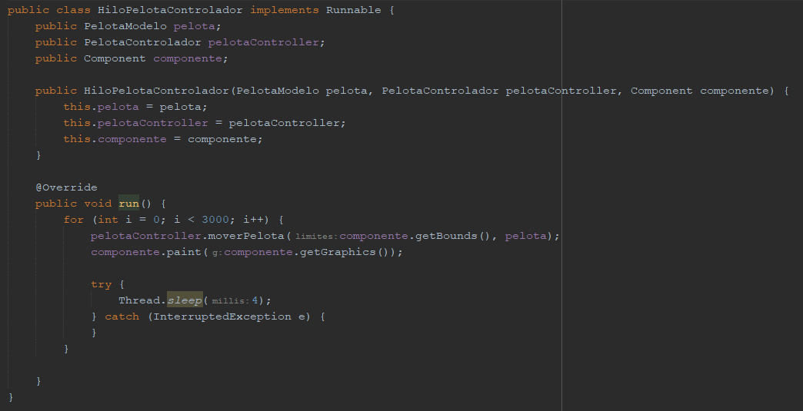
3.1 CODIFICACIón VIDEO 168
1 OBJETIVO
2 MARCO TEÓRICO
2.1 HILOS
2..2 PATRÓN MVC
3 DESARROLLO
3.1 CODIFICACIÓN VIDEO 168
3.2 CODIFICACIÓN VIDEO 169
3.3 CODIFICACIÓN VIDEO 170
3.4 FUNCIONALIDAD
3.4.1 EJECUCIÓN VIDEO 168
3.4.2 EJECUCIÓN VIDEO 169
3.4.3 EJECUCIÓN VIDEO 170
4 CONCLUSIONES
5 RECOMENDACIONES
6 BIBLIOGRAFÍA
10. En la clase HiloPelotaControlador encontramos la función run() de tipo Runnable que sirve para configurar el movimiento de las pelotas y declarar los limites.
21

Slide 22
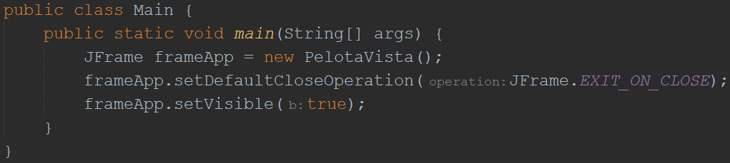
3.1 CODIFICACIón VIDEO 168
1 OBJETIVO
2 MARCO TEÓRICO
2.1 HILOS
2..2 PATRÓN MVC
3 DESARROLLO
3.1 CODIFICACIÓN VIDEO 168
3.2 CODIFICACIÓN VIDEO 169
3.3 CODIFICACIÓN VIDEO 170
3.4 FUNCIONALIDAD
3.4.1 EJECUCIÓN VIDEO 168
3.4.2 EJECUCIÓN VIDEO 169
3.4.3 EJECUCIÓN VIDEO 170
4 CONCLUSIONES
5 RECOMENDACIONES
6 BIBLIOGRAFÍA
11. Finalmente en el paquete principal, creamos la clase Main y llamamos a las funcionalidades.
22

Slide 23
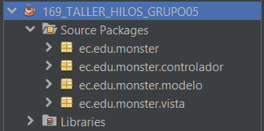
3.2 CODIFICACIón VIDEO 169
1 OBJETIVO
2 MARCO TEÓRICO
2.1 HILOS
2..2 PATRÓN MVC
3 DESARROLLO
3.1 CODIFICACIÓN VIDEO 168
3.2 CODIFICACIÓN VIDEO 169
3.3 CODIFICACIÓN VIDEO 170
3.4 FUNCIONALIDAD
3.4.1 EJECUCIÓN VIDEO 168
3.4.2 EJECUCIÓN VIDEO 169
3.4.3 EJECUCIÓN VIDEO 170
4 CONCLUSIONES
5 RECOMENDACIONES
6 BIBLIOGRAFÍA
1. Se trabajará sobre el trabajo anterior y se agregaran funcionalidades.
23

Slide 24
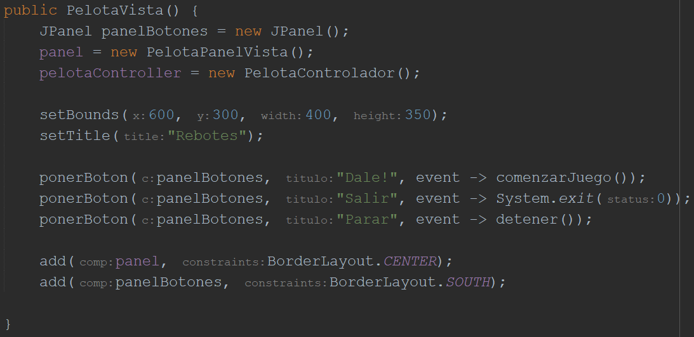

3.2 CODIFICACIón VIDEO 169
1 OBJETIVO
2 MARCO TEÓRICO
2.1 HILOS
2..2 PATRÓN MVC
3 DESARROLLO
3.1 CODIFICACIÓN VIDEO 168
3.2 CODIFICACIÓN VIDEO 169
3.3 CODIFICACIÓN VIDEO 170
3.4 FUNCIONALIDAD
3.4.1 EJECUCIÓN VIDEO 168
3.4.2 EJECUCIÓN VIDEO 169
3.4.3 EJECUCIÓN VIDEO 170
4 CONCLUSIONES
5 RECOMENDACIONES
6 BIBLIOGRAFÍA
2. Dentro del paquete vista, en el método constructor de la clase “PelotaVista” se debe agregar un nuevo botón que nos permitirá detener la ejecución de un hilo, este invocara al método detener(), declarado dentro de la misma clase solicitando la detención del hilo con el método interrupt().
24

Slide 25
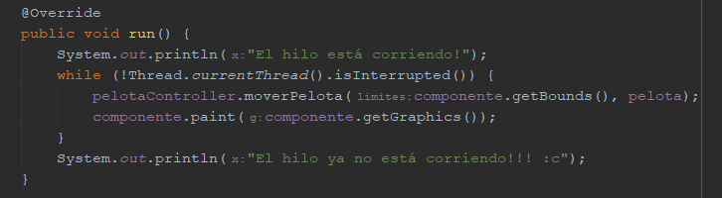
3.2 CODIFICACIón VIDEO 169
1 OBJETIVO
2 MARCO TEÓRICO
2.1 HILOS
2..2 PATRÓN MVC
3 DESARROLLO
3.1 CODIFICACIÓN VIDEO 168
3.2 CODIFICACIÓN VIDEO 169
3.3 CODIFICACIÓN VIDEO 170
3.4 FUNCIONALIDAD
3.4.1 EJECUCIÓN VIDEO 168
3.4.2 EJECUCIÓN VIDEO 169
3.4.3 EJECUCIÓN VIDEO 170
4 CONCLUSIONES
5 RECOMENDACIONES
6 BIBLIOGRAFÍA
3. Dentro de HiloPelotaControlador se cambia el uso de ThreadSleep y ahora se utiliza el ciclo while junto a la función isInterrupted().
25

Slide 26
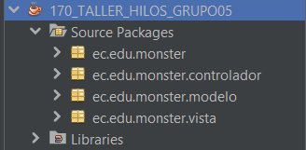
3.3 CODIFICACIón VIDEO 170
1 OBJETIVO
2 MARCO TEÓRICO
2.1 HILOS
2..2 PATRÓN MVC
3 DESARROLLO
3.1 CODIFICACIÓN VIDEO 168
3.2 CODIFICACIÓN VIDEO 169
3.3 CODIFICACIÓN VIDEO 170
3.4 FUNCIONALIDAD
3.4.1 EJECUCIÓN VIDEO 168
3.4.2 EJECUCIÓN VIDEO 169
3.4.3 EJECUCIÓN VIDEO 170
4 CONCLUSIONES
5 RECOMENDACIONES
6 BIBLIOGRAFÍA
1. Se trabajará sobre el trabajo anterior y se agregaran funcionalidades.
26

Slide 27
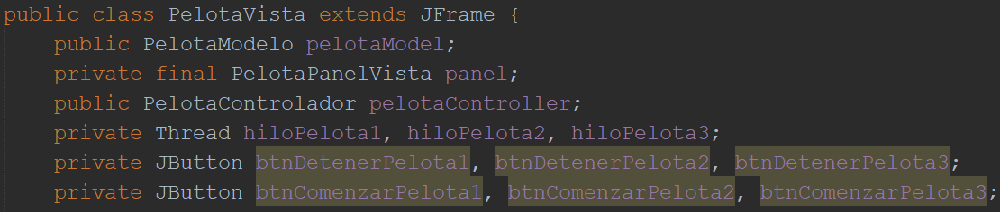
3.3 CODIFICACIón VIDEO 170
1 OBJETIVO
2 MARCO TEÓRICO
2.1 HILOS
2..2 PATRÓN MVC
3 DESARROLLO
3.1 CODIFICACIÓN VIDEO 168
3.2 CODIFICACIÓN VIDEO 169
3.3 CODIFICACIÓN VIDEO 170
3.4 FUNCIONALIDAD
3.4.1 EJECUCIÓN VIDEO 168
3.4.2 EJECUCIÓN VIDEO 169
3.4.3 EJECUCIÓN VIDEO 170
4 CONCLUSIONES
5 RECOMENDACIONES
6 BIBLIOGRAFÍA
2. Dentro de la vista denominada “PelotaVista” se agregarán 3 hilos y 3 botones para generar el mismo número de pelotas.
27

Slide 28
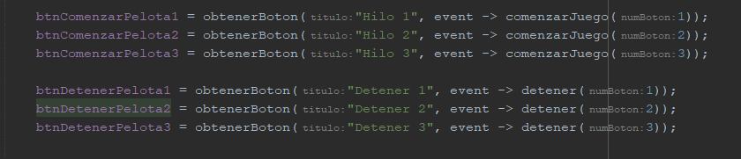
3.3 CODIFICACIón VIDEO 170
1 OBJETIVO
2 MARCO TEÓRICO
2.1 HILOS
2..2 PATRÓN MVC
3 DESARROLLO
3.1 CODIFICACIÓN VIDEO 168
3.2 CODIFICACIÓN VIDEO 169
3.3 CODIFICACIÓN VIDEO 170
3.4 FUNCIONALIDAD
3.4.1 EJECUCIÓN VIDEO 168
3.4.2 EJECUCIÓN VIDEO 169
3.4.3 EJECUCIÓN VIDEO 170
4 CONCLUSIONES
5 RECOMENDACIONES
6 BIBLIOGRAFÍA
3. Como se agregaron botones a la lámina es necesario inicializarlos y crearlos como se muestra a continuación:
28

Slide 29
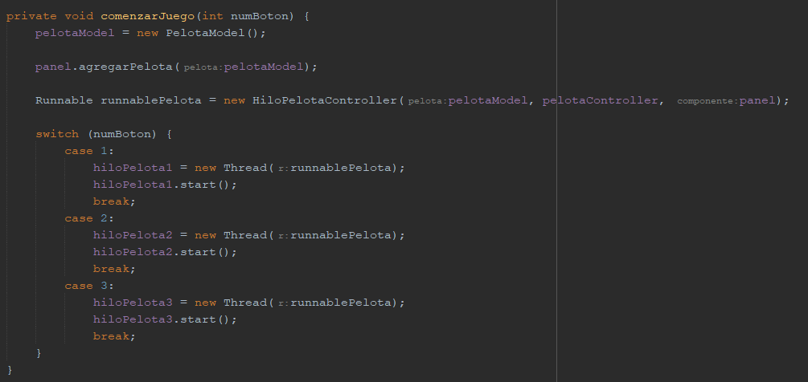
3.3 CODIFICACIón VIDEO 170
1 OBJETIVO
2 MARCO TEÓRICO
2.1 HILOS
2..2 PATRÓN MVC
3 DESARROLLO
3.1 CODIFICACIÓN VIDEO 168
3.2 CODIFICACIÓN VIDEO 169
3.3 CODIFICACIÓN VIDEO 170
3.4 FUNCIONALIDAD
3.4.1 EJECUCIÓN VIDEO 168
3.4.2 EJECUCIÓN VIDEO 169
3.4.3 EJECUCIÓN VIDEO 170
4 CONCLUSIONES
5 RECOMENDACIONES
6 BIBLIOGRAFÍA
4. De igual manera, es necesario realizar cambios a la función comenzarJuego() para que permita recibir un parámetro y especificar el número de hilo que deberá ser creado y ejecutado.
29

Slide 30
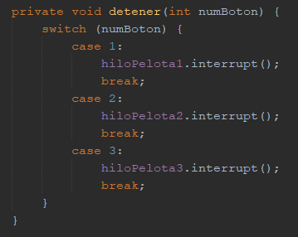
3.3 CODIFICACIón VIDEO 170
1 OBJETIVO
2 MARCO TEÓRICO
2.1 HILOS
2..2 PATRÓN MVC
3 DESARROLLO
3.1 CODIFICACIÓN VIDEO 168
3.2 CODIFICACIÓN VIDEO 169
3.3 CODIFICACIÓN VIDEO 170
3.4 FUNCIONALIDAD
3.4.1 EJECUCIÓN VIDEO 168
3.4.2 EJECUCIÓN VIDEO 169
3.4.3 EJECUCIÓN VIDEO 170
4 CONCLUSIONES
5 RECOMENDACIONES
6 BIBLIOGRAFÍA
5. Conjuntamente se necesita cambiar la función detener() para que permita recibir un parámetro y permita especificar el hilo que se va a interrumpir como se muestra a continuación:
30

Slide 31
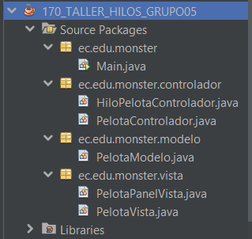
3.4 Funcionalidad
1 OBJETIVO
2 MARCO TEÓRICO
2.1 HILOS
2..2 PATRÓN MVC
3 DESARROLLO
3.1 CODIFICACIÓN VIDEO 168
3.2 CODIFICACIÓN VIDEO 169
3.3 CODIFICACIÓN VIDEO 170
3.4 FUNCIONALIDAD
3.4.1 EJECUCIÓN VIDEO 168
3.4.2 EJECUCIÓN VIDEO 169
3.4.3 EJECUCIÓN VIDEO 170
4 CONCLUSIONES
5 RECOMENDACIONES
6 BIBLIOGRAFÍA
1. La estructura de la aplicación se muestra a continuación:
31

Slide 32
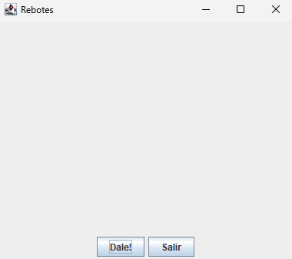
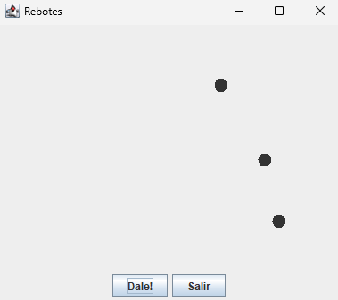
3.4 Funcionalidad 3.4.1 ejecución video 168
1 OBJETIVO
2 MARCO TEÓRICO
2.1 HILOS
2..2 PATRÓN MVC
3 DESARROLLO
3.1 CODIFICACIÓN VIDEO 168
3.2 CODIFICACIÓN VIDEO 169
3.3 CODIFICACIÓN VIDEO 170
3.4 FUNCIONALIDAD
3.4.1 EJECUCIÓN VIDEO 168
3.4.2 EJECUCIÓN VIDEO 169
3.4.3 EJECUCIÓN VIDEO 170
4 CONCLUSIONES
5 RECOMENDACIONES
6 BIBLIOGRAFÍA
1. La ejecución de la aplicación terminada del video 168 es:
32

Slide 33
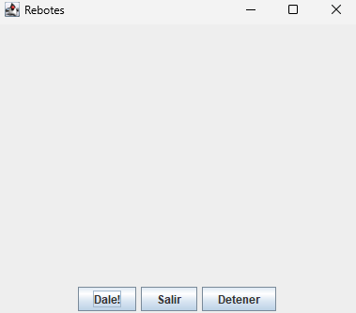
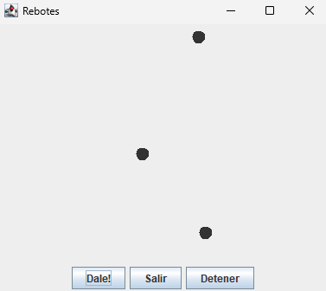
3.4 Funcionalidad 3.4.2 ejecución video 169
1 OBJETIVO
2 MARCO TEÓRICO
2.1 HILOS
2..2 PATRÓN MVC
3 DESARROLLO
3.1 CODIFICACIÓN VIDEO 168
3.2 CODIFICACIÓN VIDEO 169
3.3 CODIFICACIÓN VIDEO 170
3.4 FUNCIONALIDAD
3.4.1 EJECUCIÓN VIDEO 168
3.4.2 EJECUCIÓN VIDEO 169
3.4.3 EJECUCIÓN VIDEO 170
4 CONCLUSIONES
5 RECOMENDACIONES
6 BIBLIOGRAFÍA
1. La ejecución de la aplicación terminada del video 169 es:
33

Slide 34
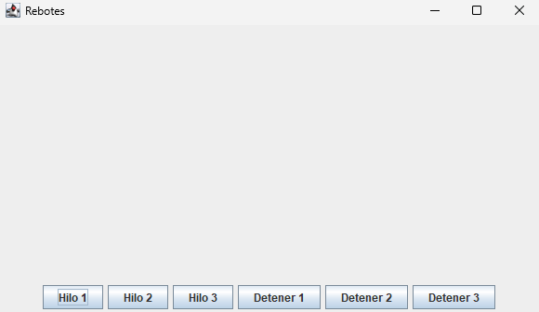
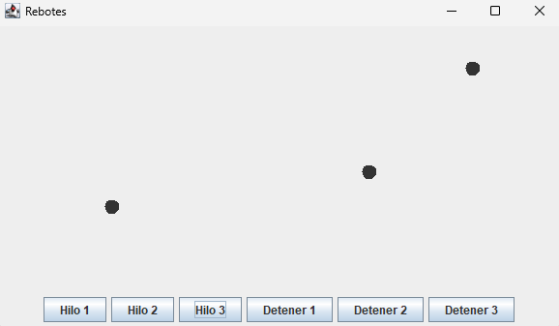
3.4 Funcionalidad 3.4.3 ejecución video 170
1 OBJETIVO
2 MARCO TEÓRICO
2.1 HILOS
2..2 PATRÓN MVC
3 DESARROLLO
3.1 CODIFICACIÓN VIDEO 168
3.2 CODIFICACIÓN VIDEO 169
3.3 CODIFICACIÓN VIDEO 170
3.4 FUNCIONALIDAD
3.4.1 EJECUCIÓN VIDEO 168
3.4.2 EJECUCIÓN VIDEO 169
3.4.3 EJECUCIÓN VIDEO 170
4 CONCLUSIONES
5 RECOMENDACIONES
6 BIBLIOGRAFÍA
1. La ejecución de la aplicación terminada del video 170 es:
34

Slide 35
4 CONCLUSIONES
1 OBJETIVO
2 MARCO TEÓRICO
2.1 HILOS
2..2 PATRÓN MVC
3 DESARROLLO
3.1 CODIFICACIÓN VIDEO 168
3.2 CODIFICACIÓN VIDEO 169
3.3 CODIFICACIÓN VIDEO 170
3.4 FUNCIONALIDAD
3.4.1 EJECUCIÓN VIDEO 168
3.4.2 EJECUCIÓN VIDEO 169
3.4.3 EJECUCIÓN VIDEO 170
4 CONCLUSIONES
5 RECOMENDACIONES
6 BIBLIOGRAFÍA
La concurrencia y paralelismo son dos técnicas de programación, la adopción de una u otra ya depende de la naturaleza del problema a resolver, el paralelismo comúnmente se usa en supercomputadoras para resolver problemas de simulación o grandes procesamientos de datos.
Los inicios de la programación comienzan con prácticas en el que se utiliza un solo flujo de datos y un flujo de instrucciones, por lo tanto, los programas creados solo permiten realizar una sola tarea o proceso. Los hilos permiten ejecutar más de un proceso de forma simultánea, de esta forma se puede aprovechar y optimizar de mejor manera el uso del procesador para nuestros programas y hacer que puedan responder a más de dos tareas a la vez.
Las aplicaciones en el mundo real deben realizar mas de dos procesos a la vez, como descargar un archivo, recibir mensajes o notificaciones, redactar un mensaje, actualizar una lista de noticias, etc. Gracias a los hilos se puede gestionar y definir varios procesos, pero tomando en cuenta su comportamiento para evitar errores o fallos en el sistema.
35

Slide 36
5 RECOMENDACIONES
1 OBJETIVO
2 MARCO TEÓRICO
2.1 HILOS
2..2 PATRÓN MVC
3 DESARROLLO
3.1 CODIFICACIÓN VIDEO 168
3.2 CODIFICACIÓN VIDEO 169
3.3 CODIFICACIÓN VIDEO 170
3.4 FUNCIONALIDAD
3.4.1 EJECUCIÓN VIDEO 168
3.4.2 EJECUCIÓN VIDEO 169
3.4.3 EJECUCIÓN VIDEO 170
4 CONCLUSIONES
5 RECOMENDACIONES
6 BIBLIOGRAFÍA
Se debe considerar que al tener dos procesos que dependan uno del otro puede provocar inconsistencias o fallos si no se controla la forma y el orden en el que se ejecutan, para esto se deben manejar conceptos de sincronización e interrupciones.
Existen varios lenguajes de programación, si el proyecto que se esta realizando necesita manejar varios procesos a la vez hay que considerar que algunos lenguajes como JavaScript no poseen la capacidad de crear ni gestionar hilos.
36

Slide 37
6 BIBLIOGRAFÍA
1 OBJETIVO
2 MARCO TEÓRICO
2.1 HILOS
2..2 PATRÓN MVC
3 DESARROLLO
3.1 CODIFICACIÓN VIDEO 168
3.2 CODIFICACIÓN VIDEO 169
3.3 CODIFICACIÓN VIDEO 170
3.4 FUNCIONALIDAD
3.4.1 EJECUCIÓN VIDEO 168
3.4.2 EJECUCIÓN VIDEO 169
3.4.3 EJECUCIÓN VIDEO 170
4 CONCLUSIONES
5 RECOMENDACIONES
6 BIBLIOGRAFÍA
Blancarte, O. (29 de Marzo de 2017). Concurrencia vs Paralelismo. Obtenido de oscarblancarteblog: https://www.oscarblancarteblog.com/2017/03/29/concurrencia-vs-paralelismo/
[2] Díaz, J. (2022). Píldoras Informáticas. Obtenido de YouTube: https://www.youtube.com/playlist?list=PLU8oAlHdN5BktAXdEVCLUYzvDyqRQJ2lk
[3] Nakayama, A. (2009). Guía práctica de estudio 12: Hilos. México.
37

